Slide 1
第20章：数据库编程
事务控制

Slide 2
事务
事务处理在数据库开发中有着非常重要的作用，所谓的事务就是所有的操作要么一起成功，要么一起失败
事务本身具有：原子性(Atomicity )、一致性( Consistency )、隔离性或独立性( Isolation)、持久性(Durabilily)四个特征

Slide 3
ACID
原子性：原子性是事务最小的单元，是不可再分割的单元，相当于一个个小的数据库操作，这些操作必须同时完成，如果有一个失败了，则一切的操作将全部失败
一致性：指的是在数据库操作的前后是完全一致的，保证数据的有效性，如果事务正常操作则系统会维持有效性，如果事务出现了错误，则回到最原始状态，也要维持其有效性，这样保证事务开始时和结束时系统处于一致状态
隔离性：多个事务可以同时进行且彼此之间无法访问，只有当事务完成最终操作的时候，才可以看见结果
持久性：当一个系统崩溃时，一个事务依然可以坚持提交，当一个事务完成后，操作的结果保存在磁盘中，永远不会被回滚

Slide 4
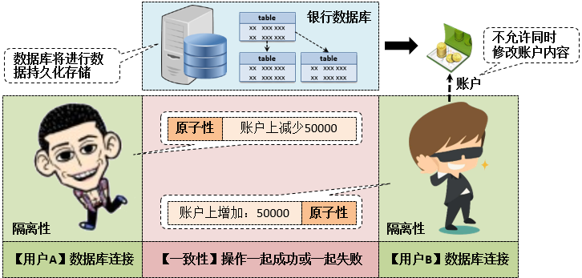
ACID原则与转账处理

Slide 5
范例：使用JDBC实现事务控制
public class JDBCDemo { // 重复代码、略... public static void main(String[] args) throws Exception { Connection conn = null; // 保存数据库连接 Class.forName(DATABASE_DRVIER); // 加载数据库驱动程序 conn = DriverManager.getConnection(DATABASE_URL, DATABASE_USER, DATABASE_PASSWORD);// 连接数据库 conn.setAutoCommit(false);// 取消事务自动提交 Statement stmt = conn.createStatement() ; // 创建数据库的操作对象 try { stmt.addBatch("INSERT INTO news (nid,title) VALUES (news_seq.nextval,'MLDN-A')"); // 此时定义了一条错误的SQL语句，由于事务提供的支持，此时所有的更新操作都不会执行 stmt.addBatch("INSERT INTO news (nid,title) VALUES (news_seq.nextval,'MLDN-'B')"); stmt.addBatch("INSERT INTO news (nid,title) VALUES (news_seq.nextval,'MLDN-C')"); int result [] = stmt.executeBatch() ; // 执行批处理 conn.commit();// 事务提交 System.out.println("批量更新结果：" + Arrays.toString(result)); } catch (SQLException e) { conn.rollback(); // 事务回滚 } conn.close(); // 关闭数据库连接 } }

